Slide 1

漢字
LESSON 15

Slide 2
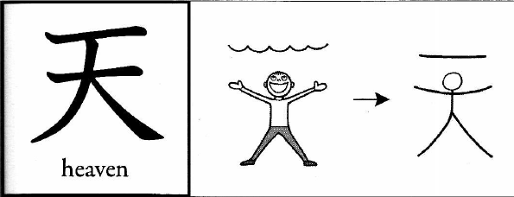
天
気
雨
台
風
多
低
度
交
通
死
天
てん
(THIÊN)

Slide 3
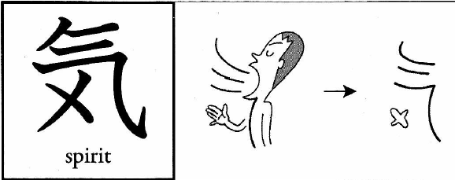
天
気
雨
台
風
多
低
度
交
通
死
気
き
(KHÍ)

Slide 4
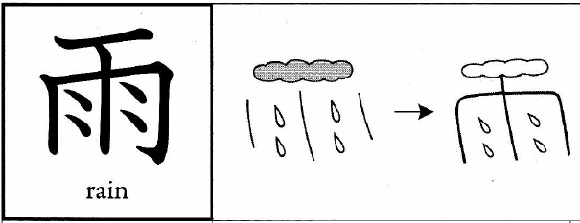
天
気
雨
台
風
多
低
度
交
通
死
雨
う
あめ
(VŨ)

Slide 5
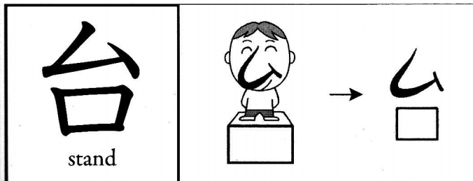
天
気
雨
台
風
多
低
度
交
通
死
台
だい
(ĐÀI)

Slide 6
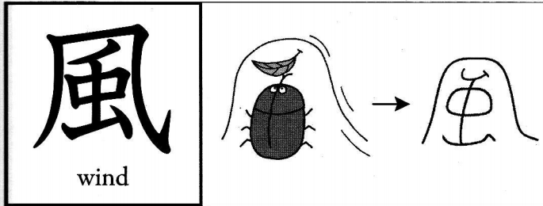
天
気
雨
台
風
多
低
度
交
通
死
風
ふう
かぜ
(PHONG)

Slide 7
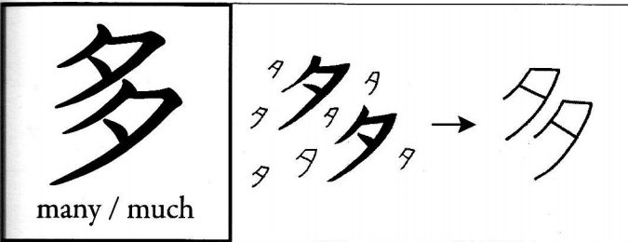
天
気
雨
台
風
多
低
度
交
通
死
多
た
おお・い
(ĐA)

Slide 8
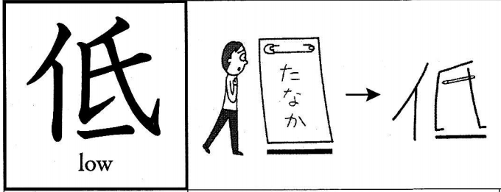
天
気
雨
台
風
多
低
度
交
通
死
低
てい
ひく・い
(ĐÊ)

Slide 9
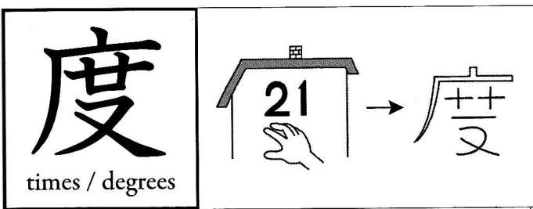
天
気
雨
台
風
多
低
度
交
通
死
度
ど
たび
(ĐỘ)

Slide 10
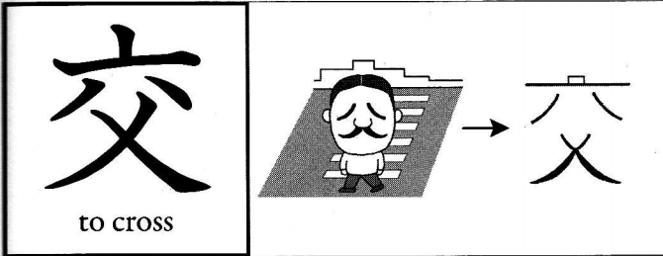
天
気
雨
台
風
多
低
度
交
通
死
交
こう
ま・じる
ま・ぜる
(GIAO)

Slide 11
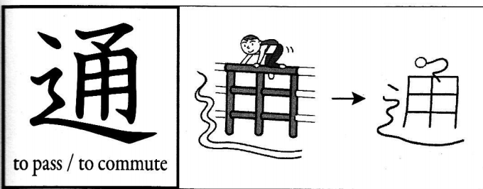
天
気
雨
台
風
多
低
度
交
通
死
通
つう
とお・るかよ・う
(THÔNG)

Slide 12
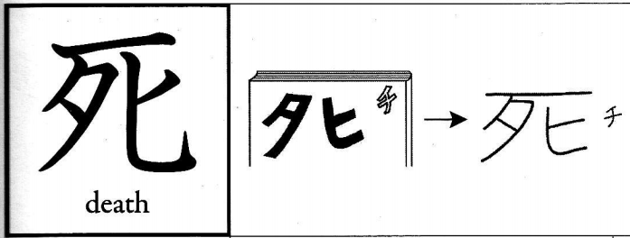
天
気
雨
台
風
多
低
度
交
通
死
死
し
し・ぬ
(TỬ)

